Slide 1

TUTORÍA
CURSO 1º Bach B
Tutor: Daniel Hernández
(Profesor Matemáticas)

Slide 2
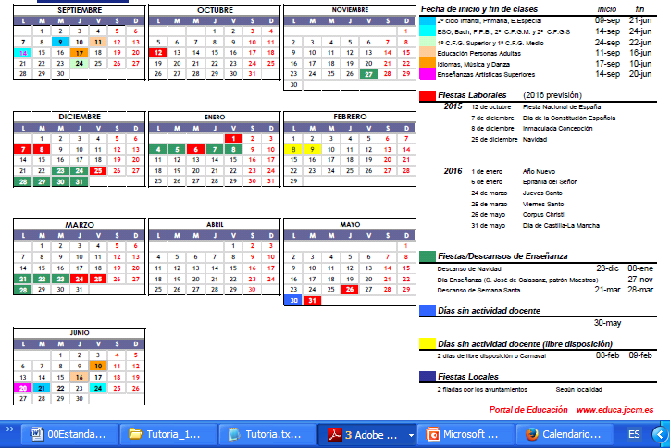
Calendario del curso

Slide 3
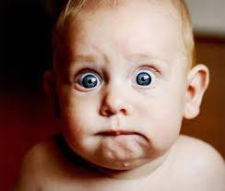
Tenemos que colgar en la clase un calendario de exámenes

Slide 4
Horario de 1º Bach B

Slide 5
Email del Tutor
daniel@melchordemacanaz.es

Slide 6
Plan de acción tutorial
No existe una hora específica para tutoría. Podéis hablar con el tutor en clase de Matemáticas o en cualquier momento que lo necesitéis.
Recopilaremos información sobre vuestros intereses.
Trataréis el tema de salidas profesionales, carreras y de la PAEG. Normalmente se pide una hora para ello.
- Participaremos en el Plan de Reciclaje del Centro

Slide 7
Normas de Convivencia
Respeto a todos los miembros de la comunidad escolar
Respeto al mobiliario y el material del centro
Cumplir con la puntualidad.
Control y justificación de faltas de asistencia
Prohibición de móviles en el centro y reproductores de música, mp3, …

Slide 8
Faltas de asistencia
Las faltas de asistencia pueden afectar a los criterios de evaluación de los Departamentos.
Las faltas deben ser justificadas de acuerdo con el modelo del centro. El tutor será el encargado de justificarlas.
Cada 30 días se mandarán las faltas por correo y se pueden consultar por Papás.

Slide 9
Salidas del Centro
Los alumnos de bachillerato pueden salir del centro si han entregado el correspondiente modelo de autorización para ello…

Slide 10
Aula Virtual
Dirección
Datos de acceso
-Formularios de recogida de información
-Encuestas de tutoría
-Tareas de las asignaturas y presentaciones…

Slide 11
Excursiones
Feria de la Ciencia en Noviembre
Jornadas Matemáticas (Marzo-Abril)
Paseo matemático
Museo de la Ciencia – Exposición
Imaginary – Planetario
- Erasmus +

Slide 12
Hoja de recogida de información
Rellenarme la hoja que os entrego con información para la tutoría…

Slide 13
Dinámica de presentación
Dos adjetivos que te describen
(curioso, sincero, atlético,…)
Cosas que te gusta hacer
((nadar, ver cine, leer)
NOMBRE (apellido)
Lugar que te gustaría visitar, programa de TV que más te gusta, famoso favorito, cualquier cosa de la que te sientas orgulloso

